Slide 1
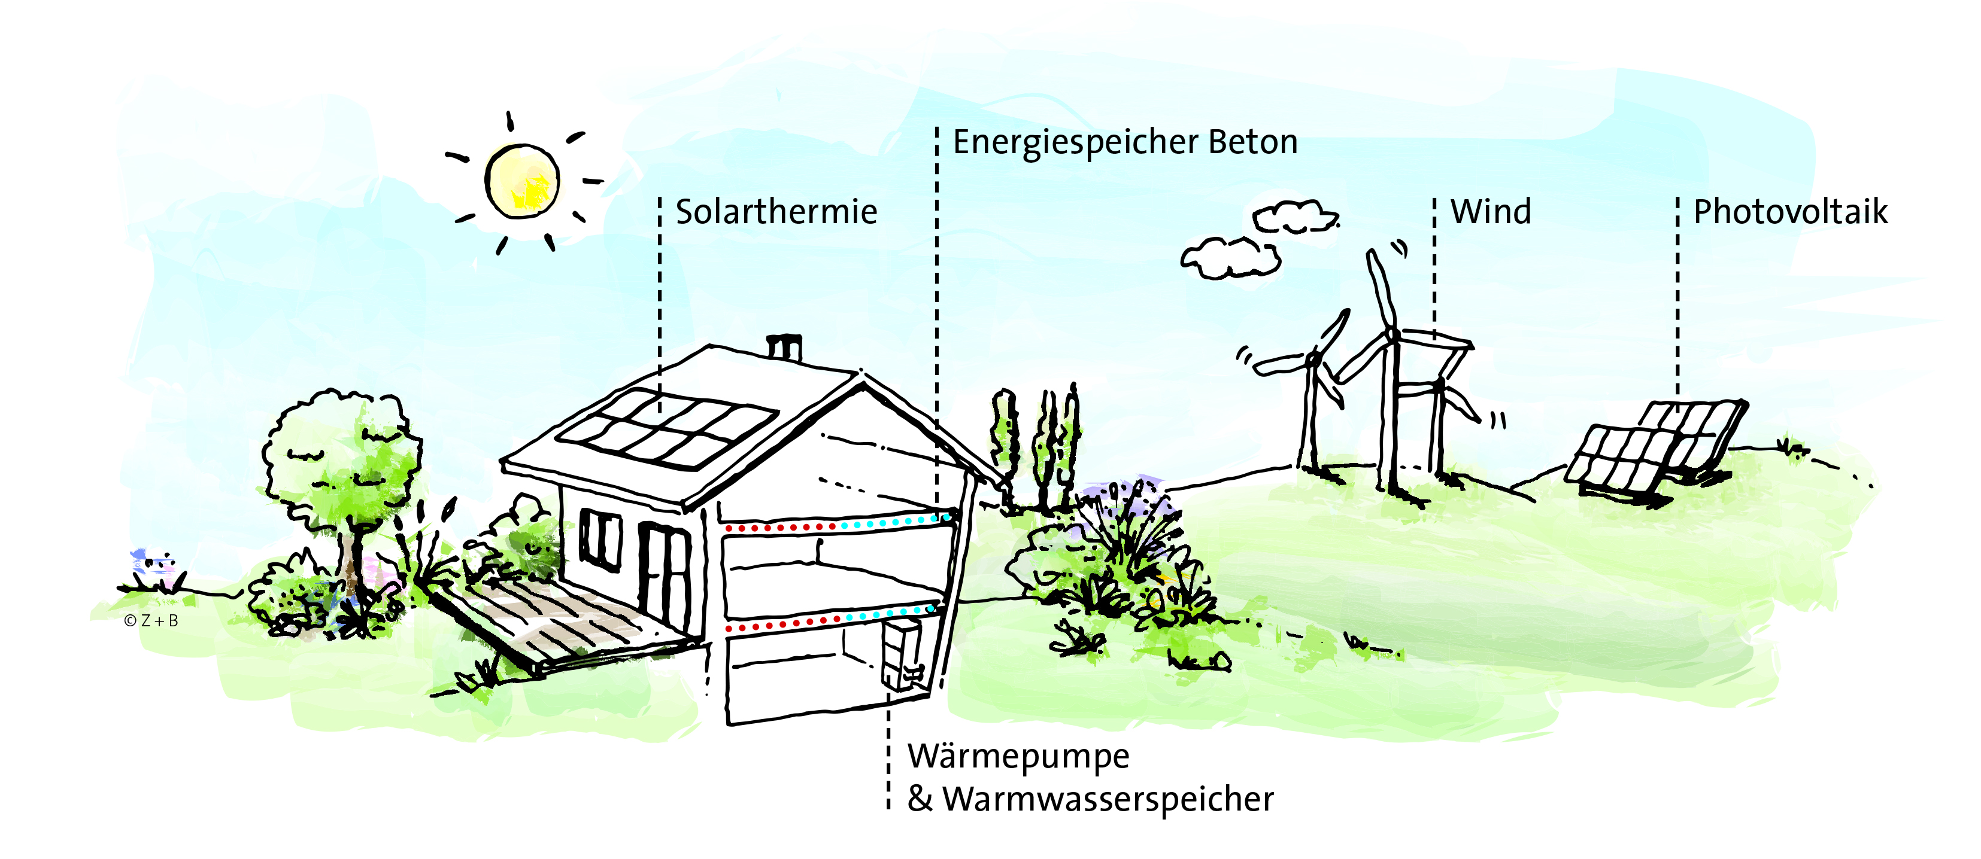
Windstrom speichern – in Beton!
Die intelligente Verknüpfung von Windenergie-Produktion
mit Kurz- und Langzeitspeicherung in Gebäuden
Dipl.-Ing. Sebastian Spaun, VÖZ
30. Oktober 2018, envietech2018, Graz

Slide 2
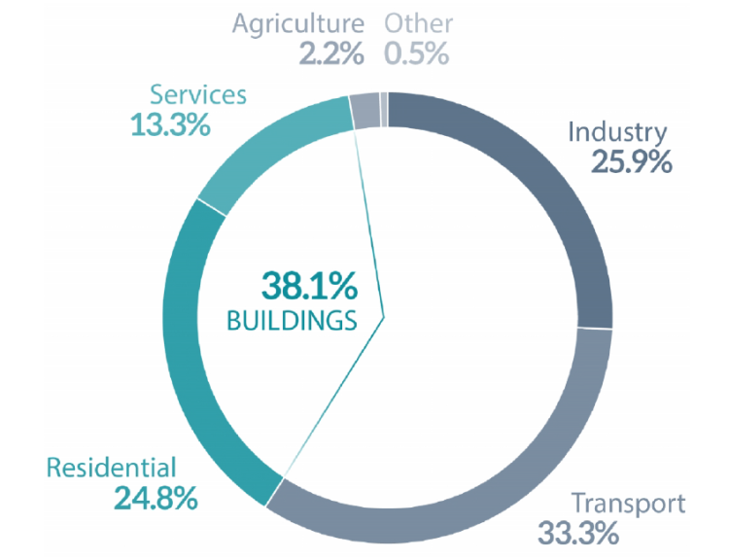
Gebäude verschlingen 38 % des End-Energiebedarfs
Energieverbrauch
in der EU 2014
Landwirtschaft
2,2%
Sonstige
0,5%
Services
13,3%
Industrie
25,9%
38,1%
Gebäude
Haushalte
24,8%
Transport
33,3%
Quelle: eurostat 2014

Slide 3
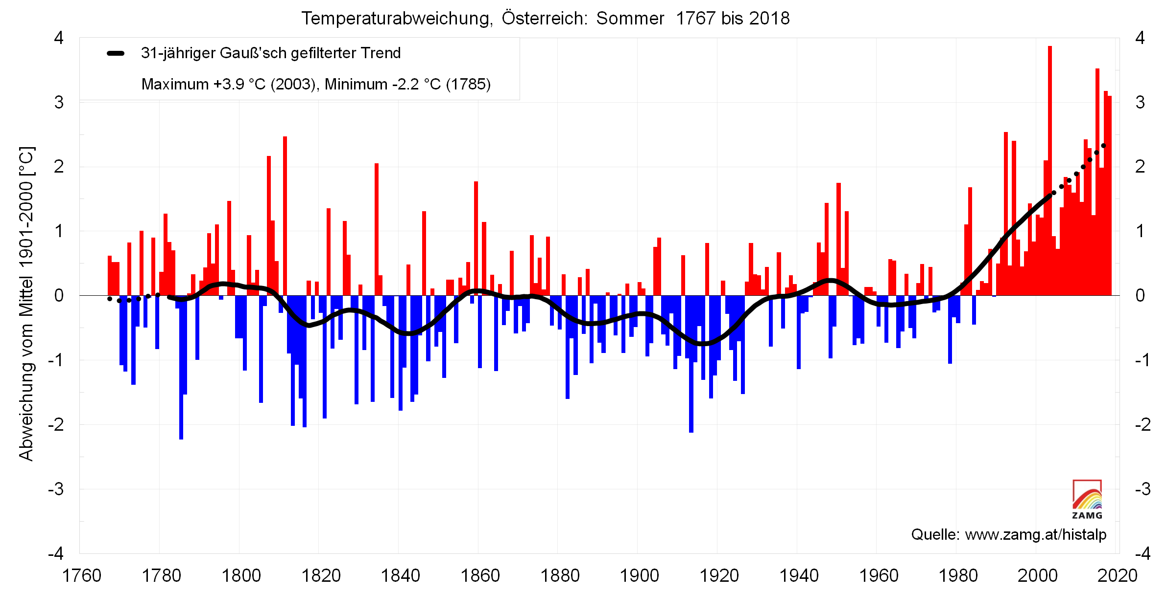
Kühlen wird zum neuen Heizen
Temperaturabweichung Österreich
Klimageräte
in Privathaushalten
heute: 1,6 Mrd.
2050: 5,6 Mrd.
Quelle: www.zamg.at/histalp

Slide 4
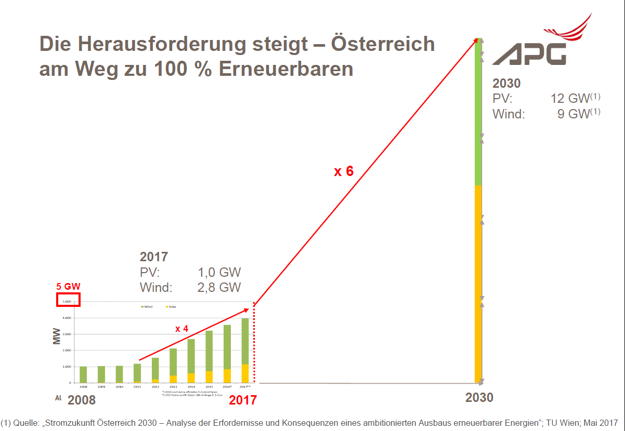
Ziel der Klimastrategie: 100% erneuerbarer Strom
Ziel
100%
erneuerbar
Quelle: G. Christiner, SESWA, Wien 16. Mai 2018

Slide 5
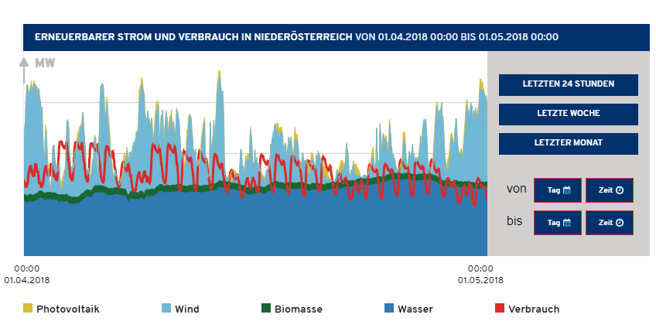
Herausforderung
Unregelmäßiger Anfall von
Energie aus Sonne und Wind
ERNEUERBARER STROM UND VERBRAUCH IN NIEDERÖSTERREICH

Slide 6
Die Lösung: Gebäude als Speicher
“Energiespeicher Beton als Micro-Energy-Hubs”

Slide 7
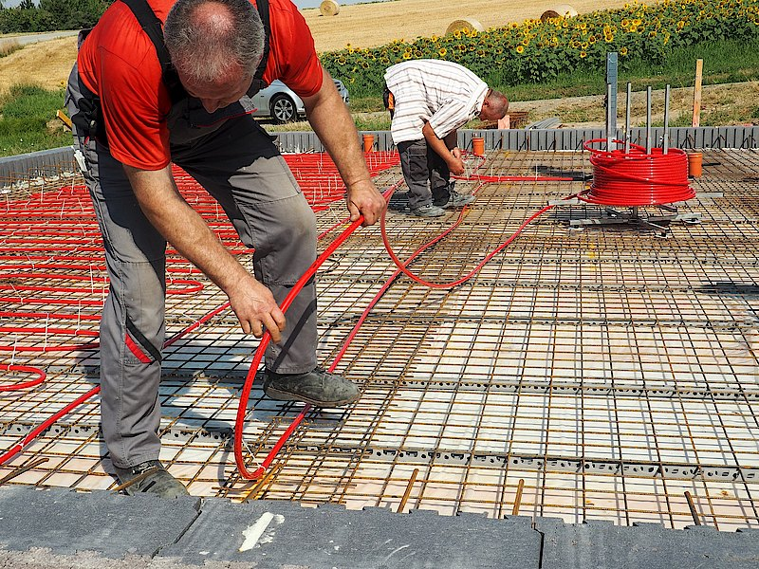
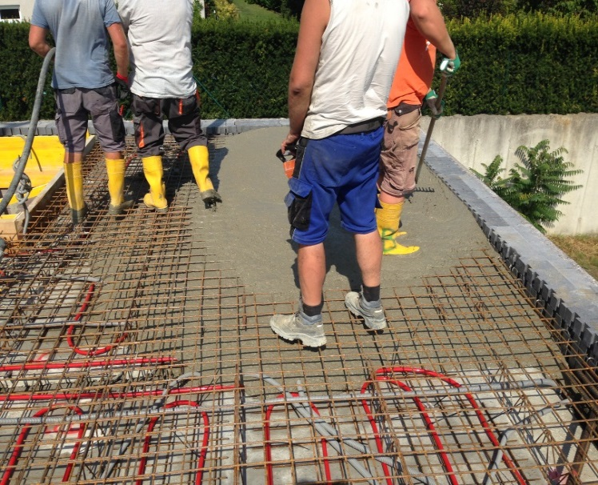
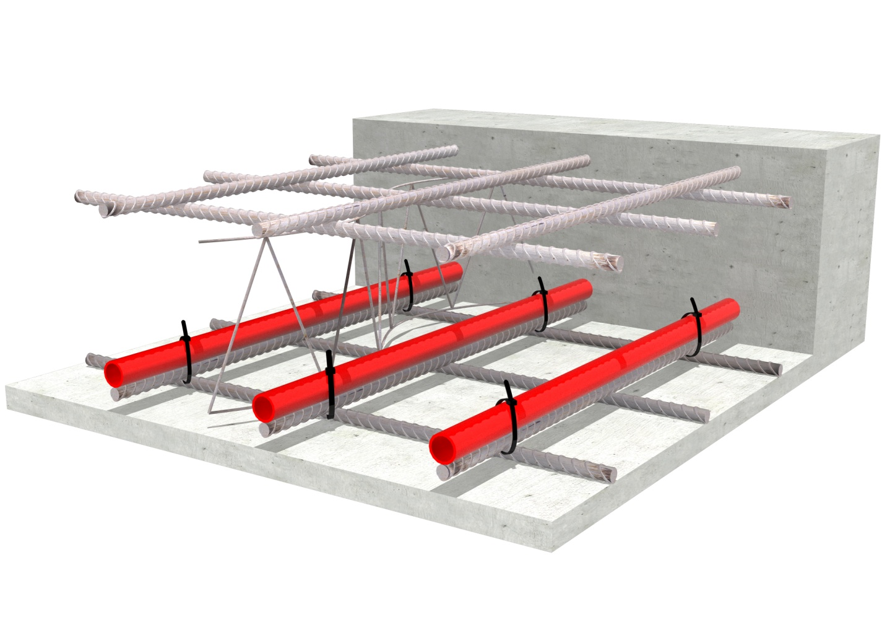
Bauteilaktivierung der Geschossdecke
Fotos: Aichinger Hoch- und Tiefbau
Warum Beton?
hohe Wärmeleitfähigkeit
hohes spezifisches Gewicht von 2,400 kg/m³
Warum Geschossdecke?
Hervorragende Kühlung
Hervorragender Strahlungsaustausch
Beton
Rohrregister
Stahlbewehrung
Sebastian Spaun
6

Slide 8
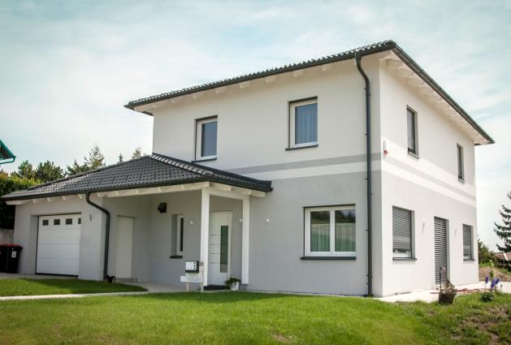
Energiespeicher Beton
Monitoring 2016–2018:
Thermische Bauteilaktivierung
funktioniert einwandfrei
ca.350 €/
130m²
Speicherung von Windkraft in Form von thermischer Energie in der Gebäudestruktur
Ein System zum Heizen und Kühlen
Sebastian Spaun
30. Oktober 2018, envietech2018, Graz
7

Slide 9
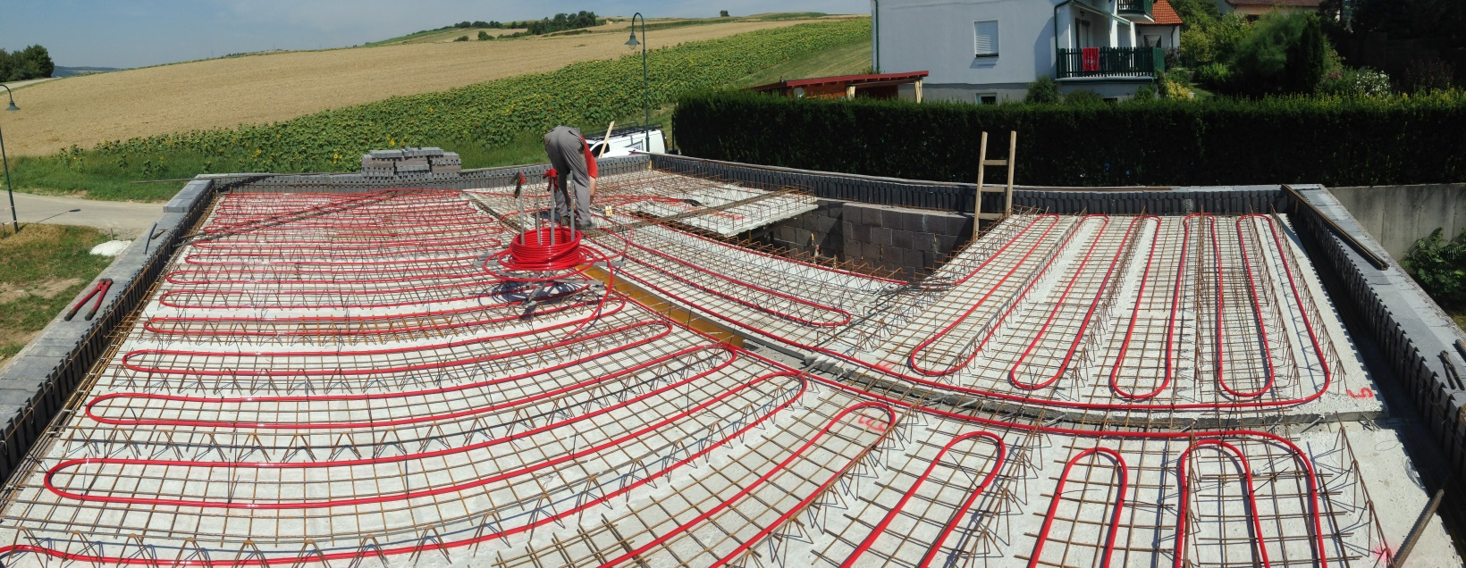
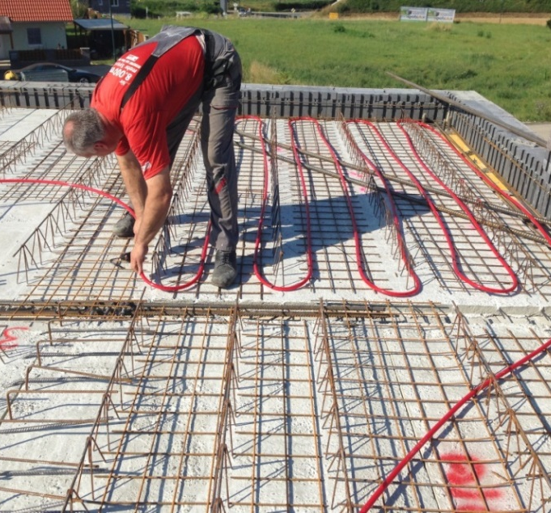
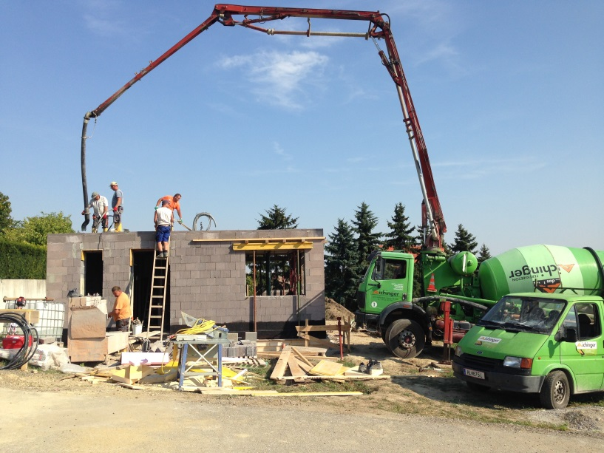

Die kostengünstigste thermische Batterie der Welt?
©Firma Aichinger Hoch- und Tiefbau, NÖ

Slide 10
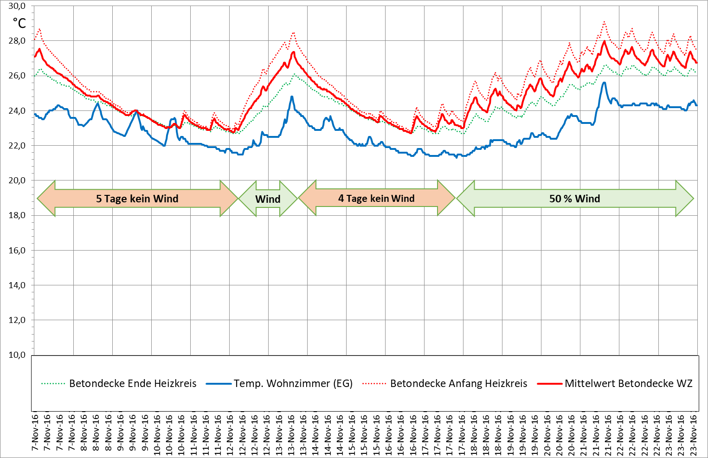
Monitoring – Ergebnisse

Slide 11
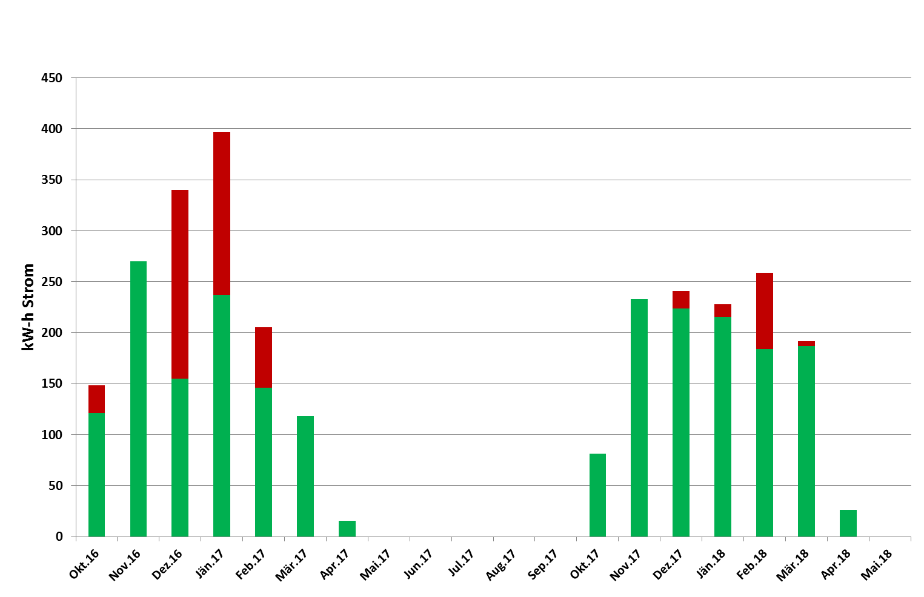
Beton speichert Überschuss-Windkraft
Heizen: Anteil von Wind(überschuss)strom für Wärmepumpe
Winter
16/17
71%
Winter
17/18
90%

Slide 12
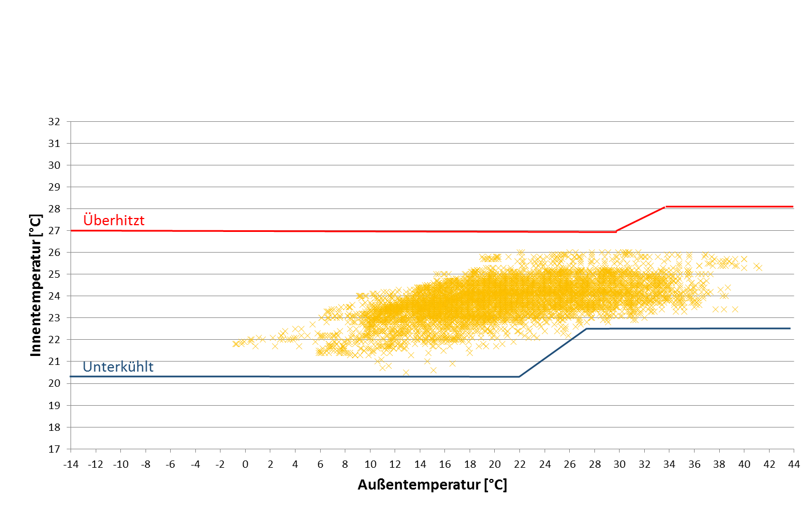
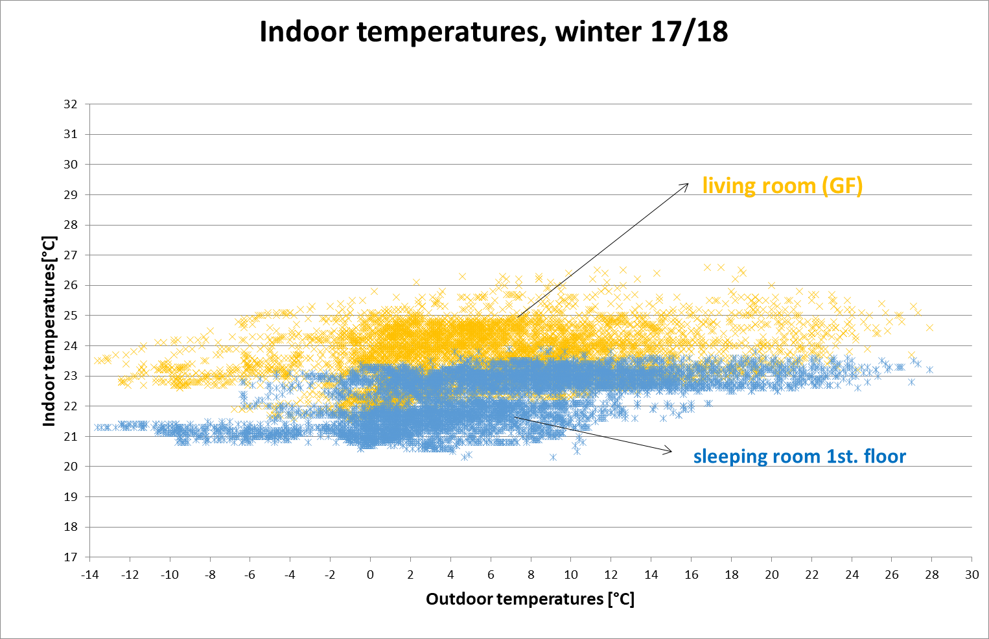
Monitoring – thermische Behaglichkeit – Winter
Raumtemperatur Winter 2017
Wohnzimmer (EG)
Schlafzimmer (1. Stock)

Slide 13
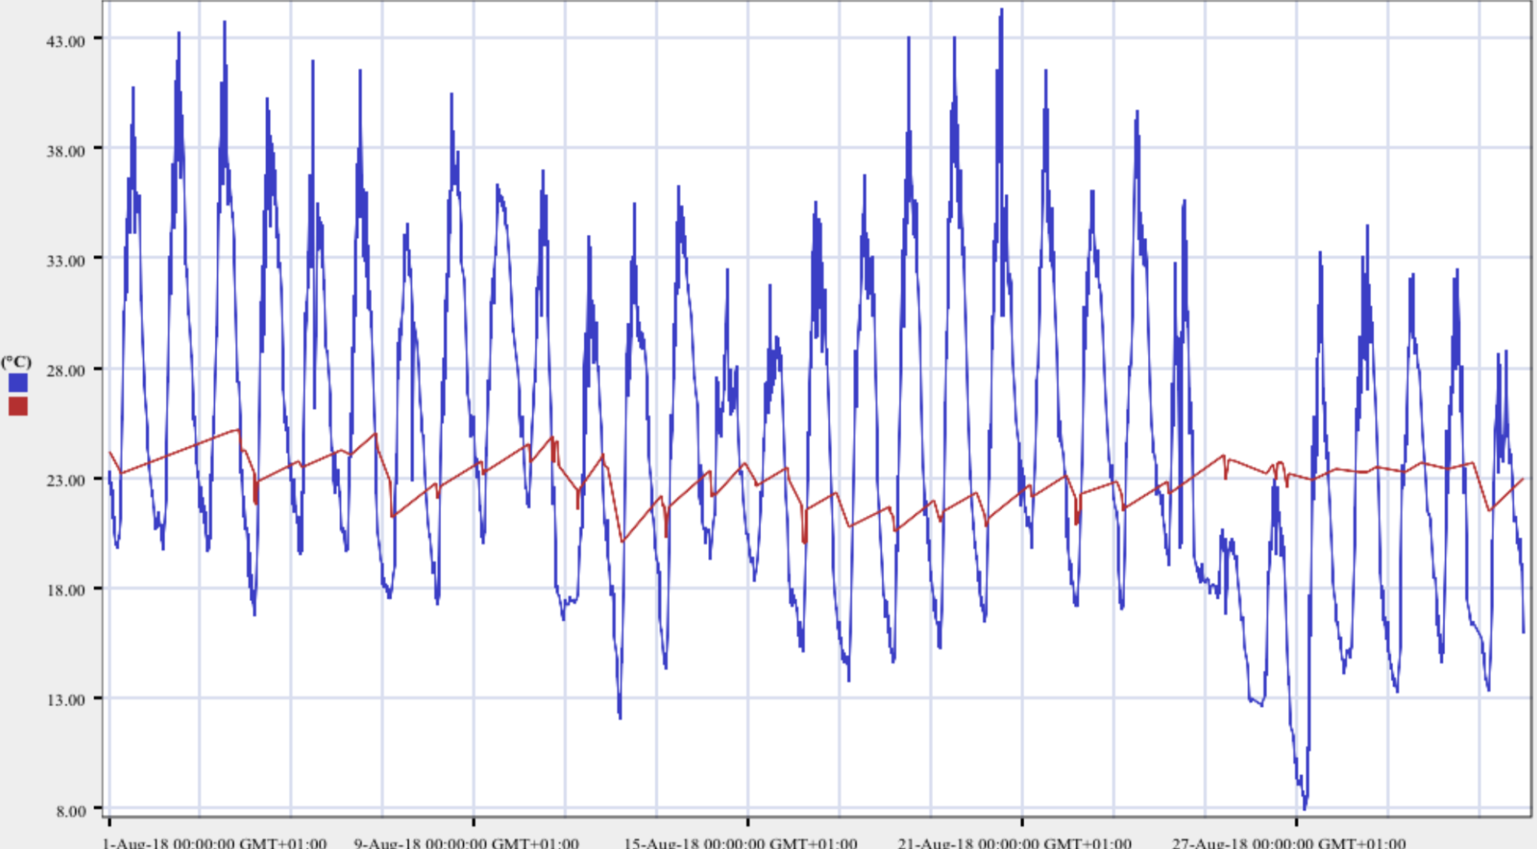
Monitoring - Temperatur August 2018
Außentemperatur
Wohnzimmer-
temperatur
Außen: Hitzewellen → Innen: behagliche Temperatur

Slide 14
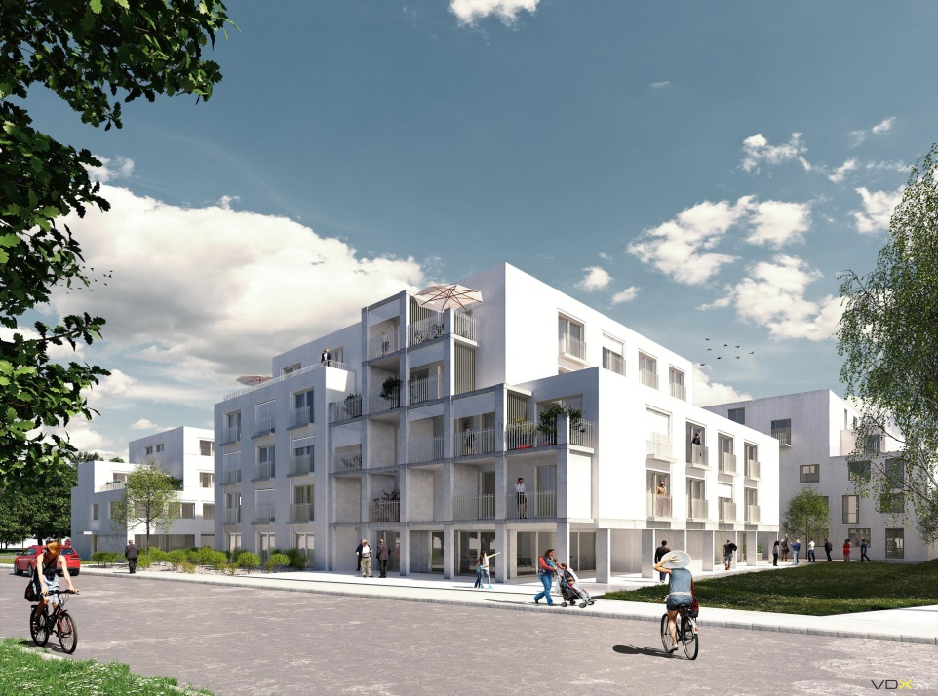
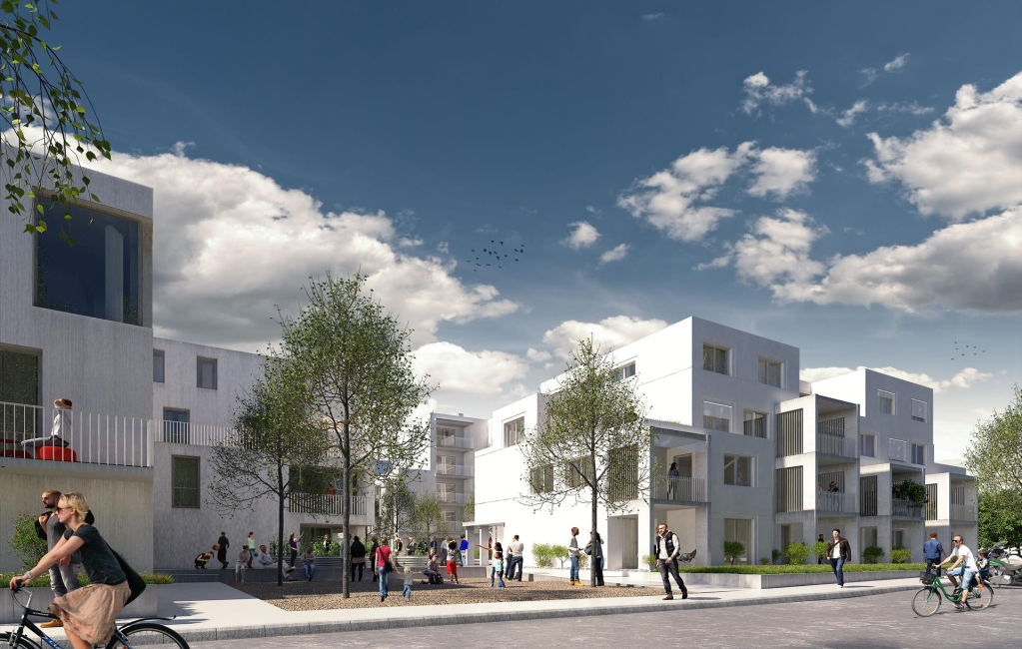

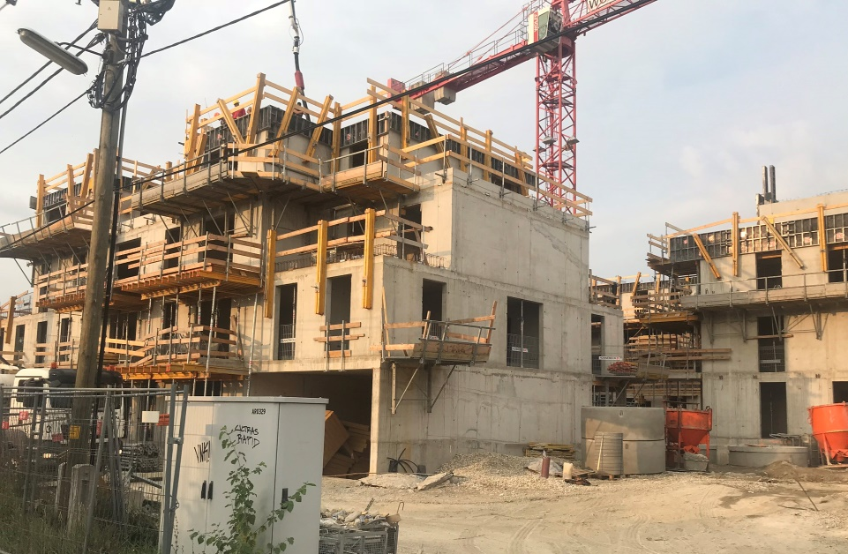
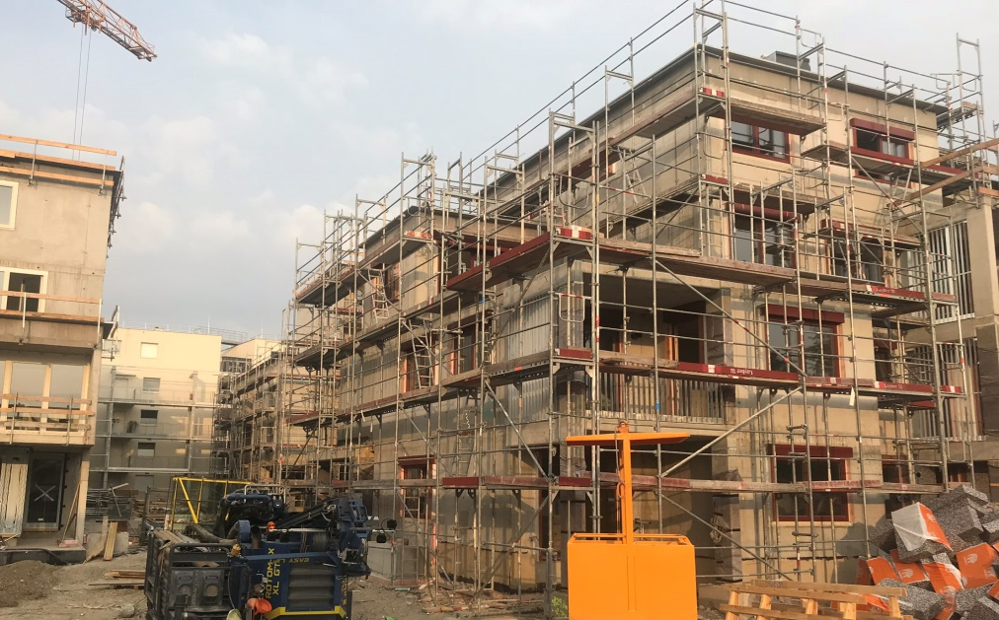
1. mehrgeschoßiger Wohnbau Wiens
mit Bauteilaktivierung: MGG²²
Source: www.wohnen.at/angebot/objekt-detail
Quelle: VÖZ/ S.Spaun
Sebastian Spaun
30. Oktober 2018, envietech2018, Graz
13

Slide 15
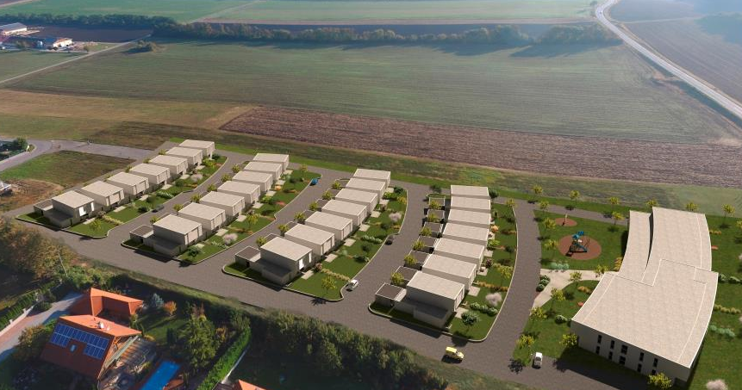
Energiespeicher Beton
Schlüsselelement Beton:
Wohnpark Wolfsbrunn in Sommerein
Sebastian Spaun
30. Oktober 2018, envietech2018, Graz
14

Slide 16




Eine Idee – so einfach wie genial
Keep it simple, wenn Du die Bautradition verändern willst!
Danke den Partnern und Förderern!

